Slide 1

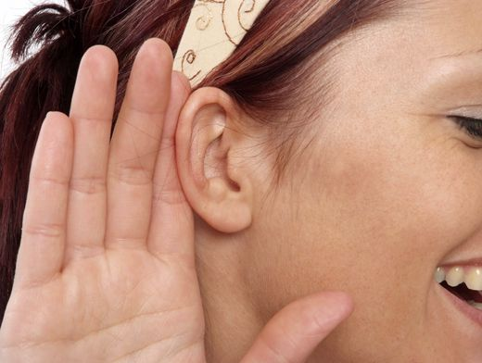



Девиз motto
Вижу I see
Слышу I hear
Говорю I speak
Делаю I do
Получится I will succeed!

Slide 2
English in Romny
Myth or reality

Slide 3
как фиш роллер
чизбургер
респект
креативность
байкер
крейзи парк…

Slide 4
дауны
лузеры
стритрейсеры
смартфоны
хай тек
спорт кары
лайфхак
хайп …

Slide 5
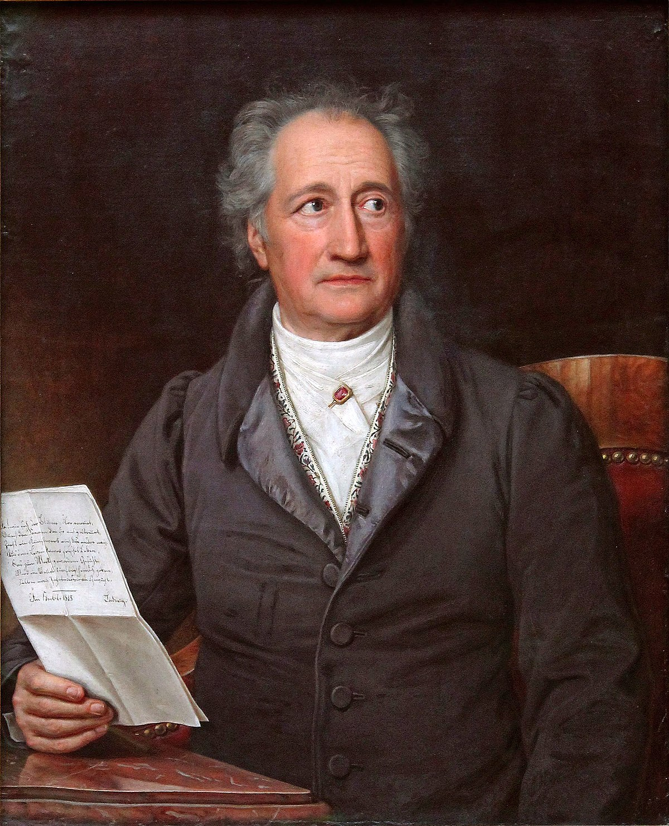
Иоганн Вольфганг Гёте:
«Кто не знает чужих языков, тот не знает ничего о своём родном».

Slide 6
manager
notebook
computer
speaker
businessman
price
device
gadget
reception …

Slide 7
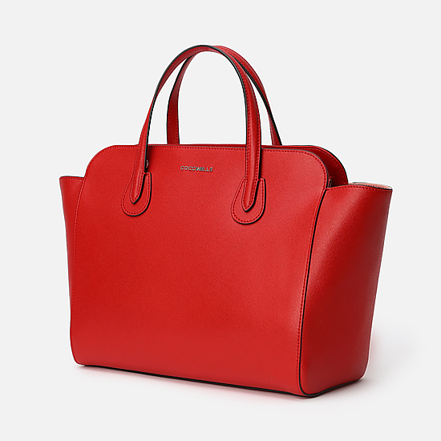
поток, направление, течение
газель арабскую
исчезать , пропадать
плечи и голову
пару и орехи
горячую собаку

Slide 8
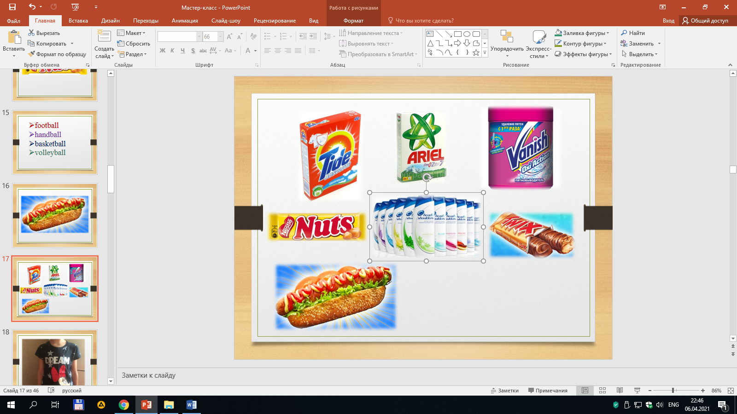
1. Tide
2. Ariel
3. Vanish
4. Head and shoulders
5. Twix и Nuts
6. Hotdogи.

Slide 9



Slide 10


Slide 11


Slide 12


Slide 13



Slide 14
football
handball
basketball
volleyball

Slide 15
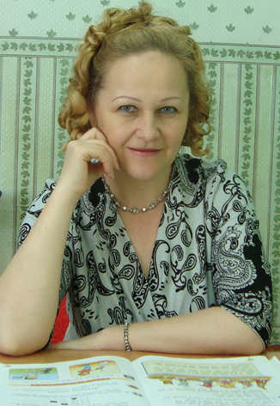
«Кто знает чужие языки, тот знает
всё
о своём родном».

Slide 16
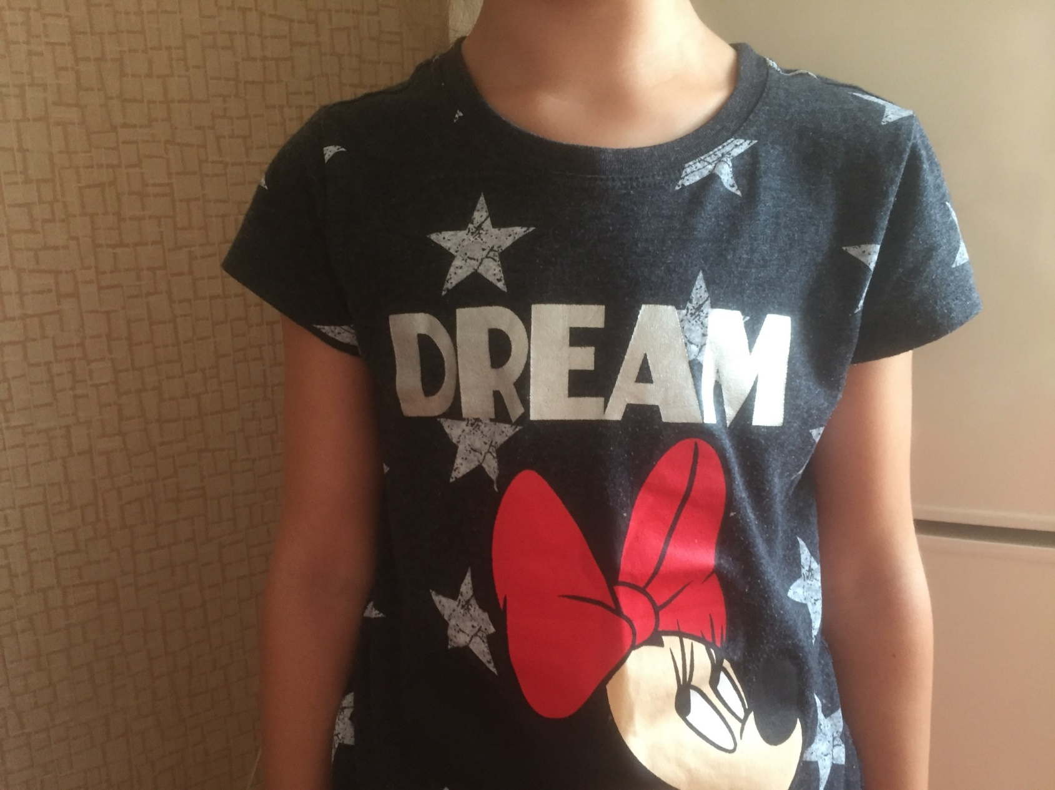

Slide 17


Slide 18
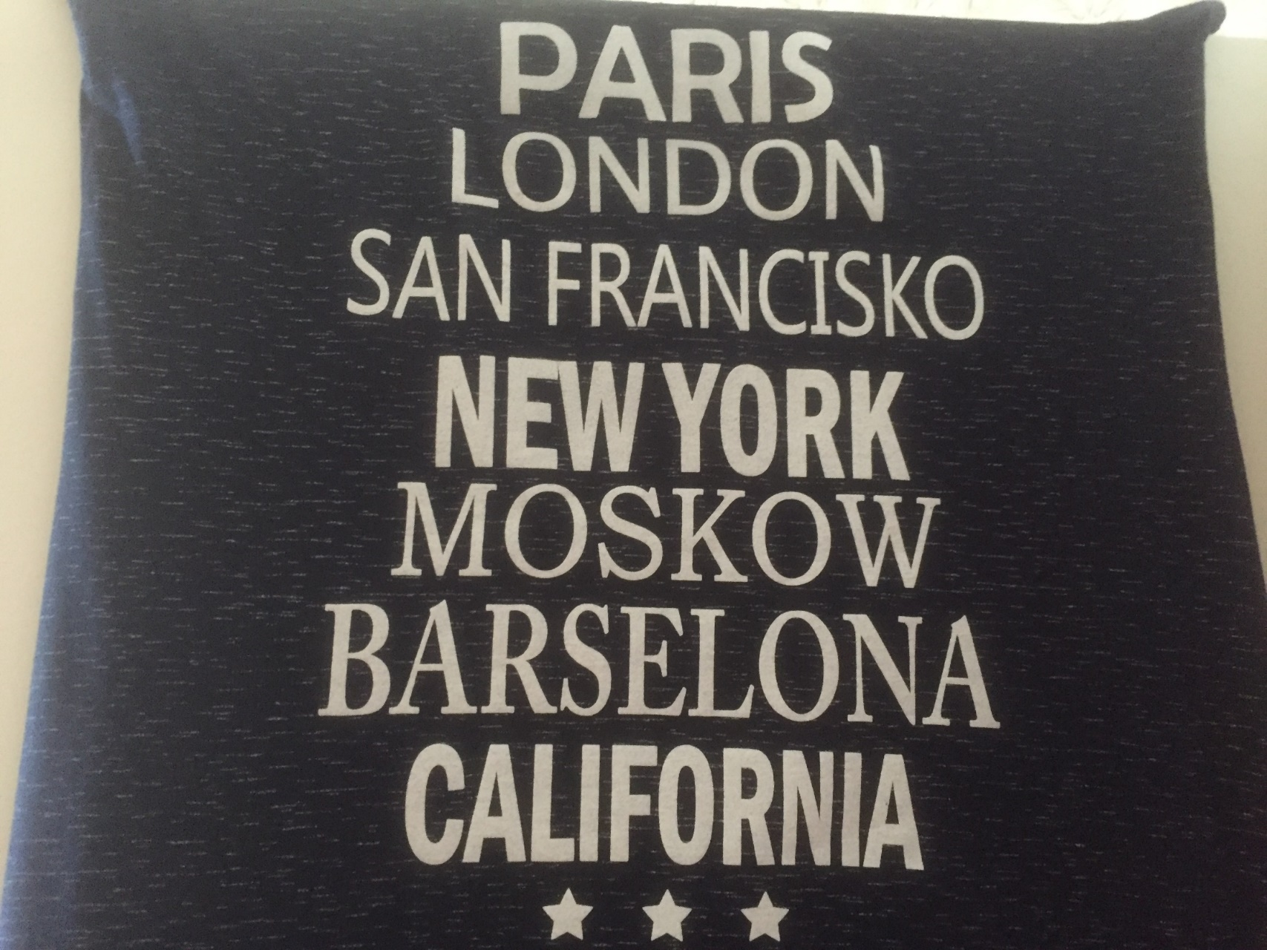

Slide 19


Slide 20


Slide 21
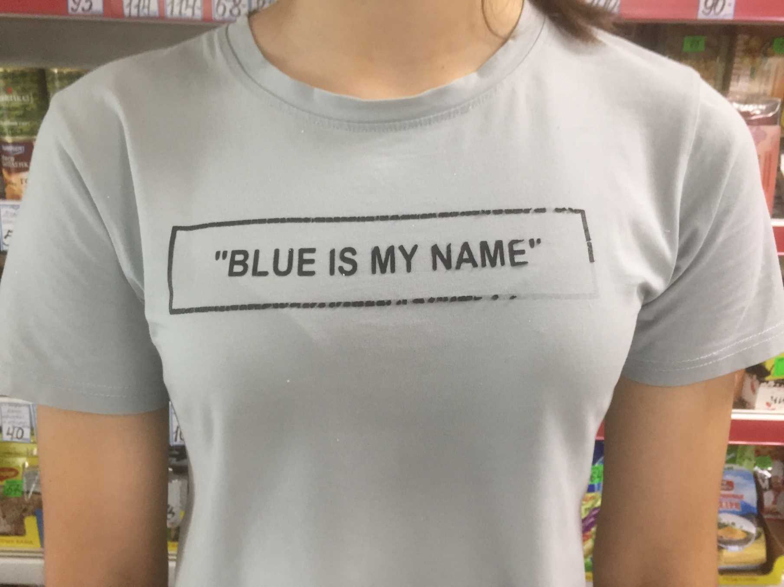

Slide 22


Slide 23


Slide 24
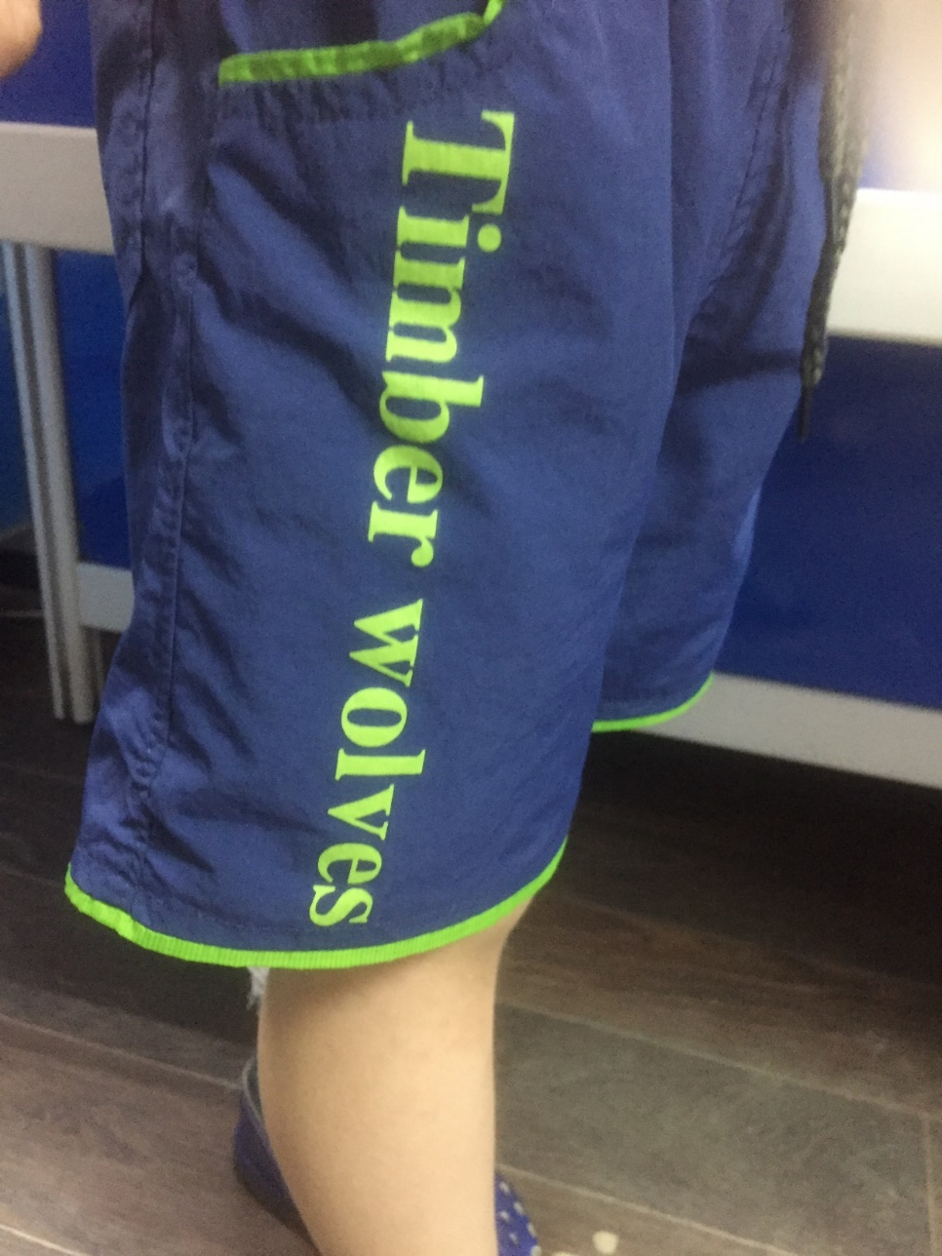

Slide 25
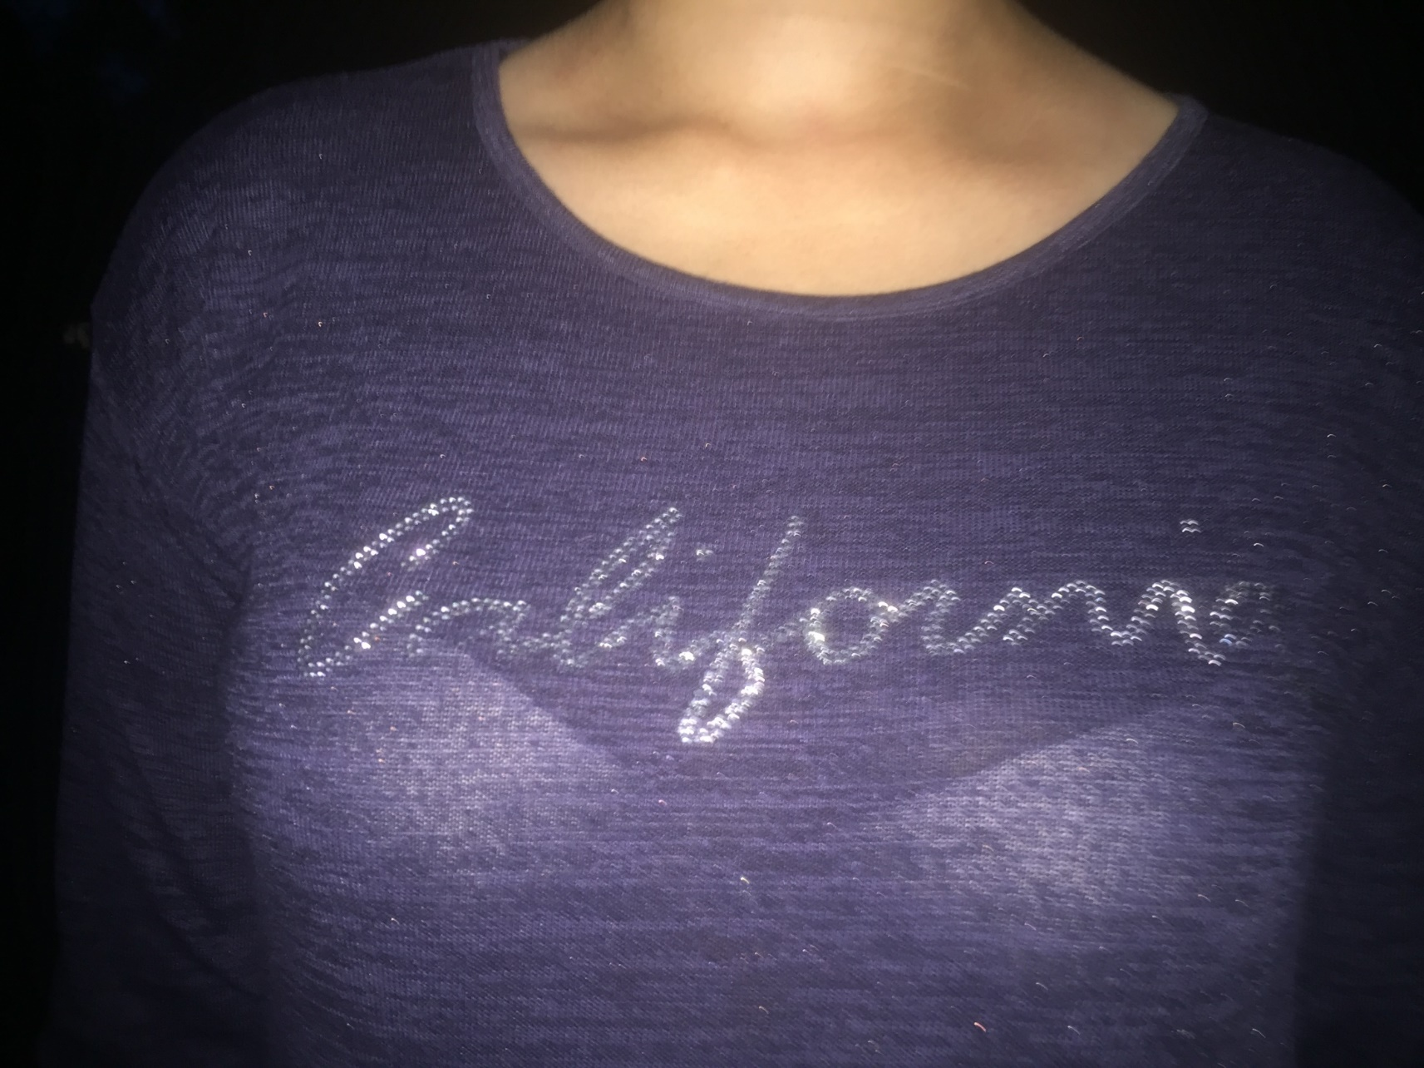

Slide 26


Slide 27


Slide 28
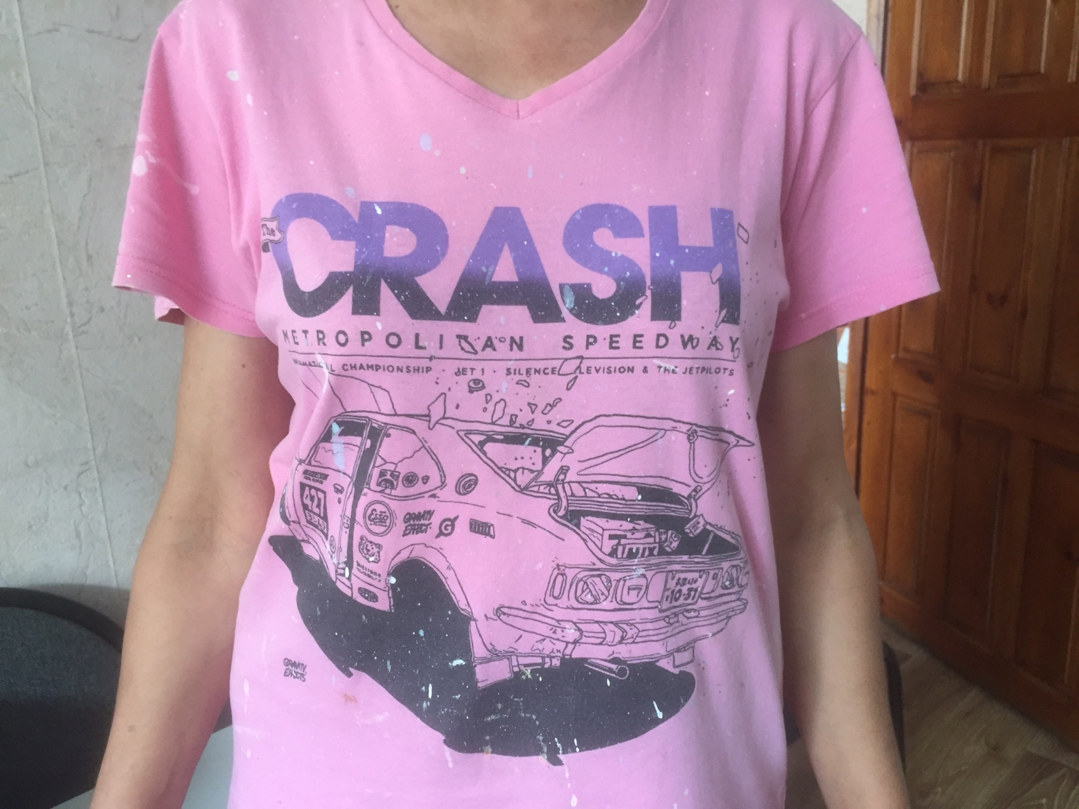

Slide 29


Slide 30
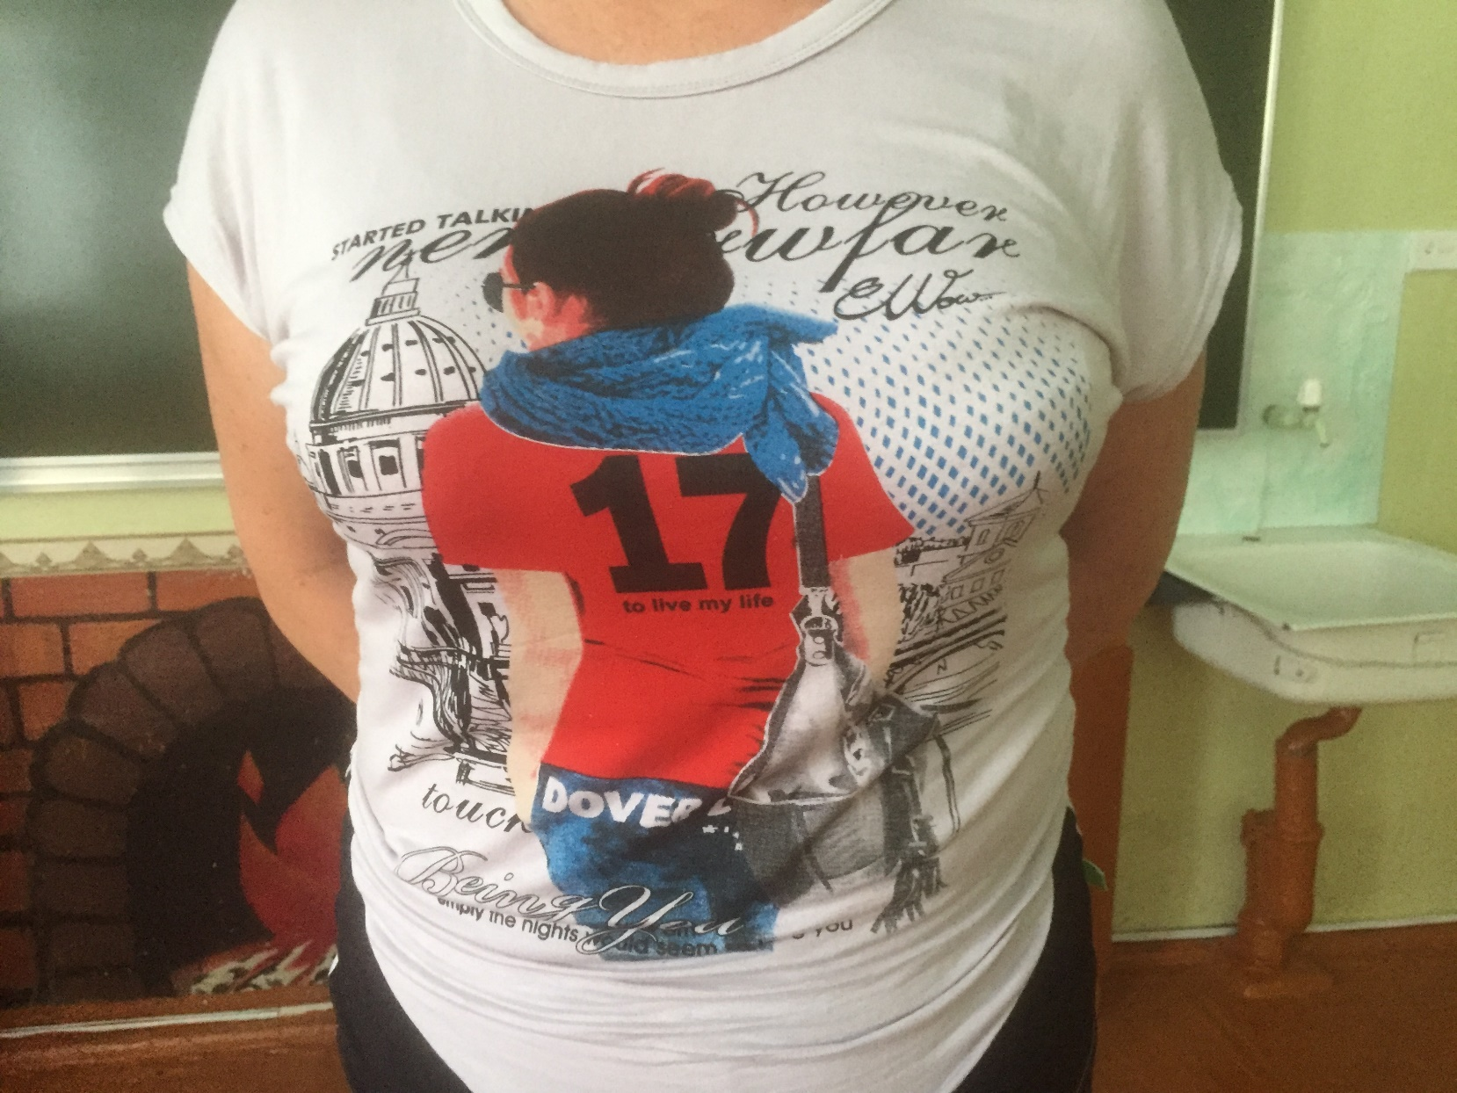

Slide 31


Slide 32
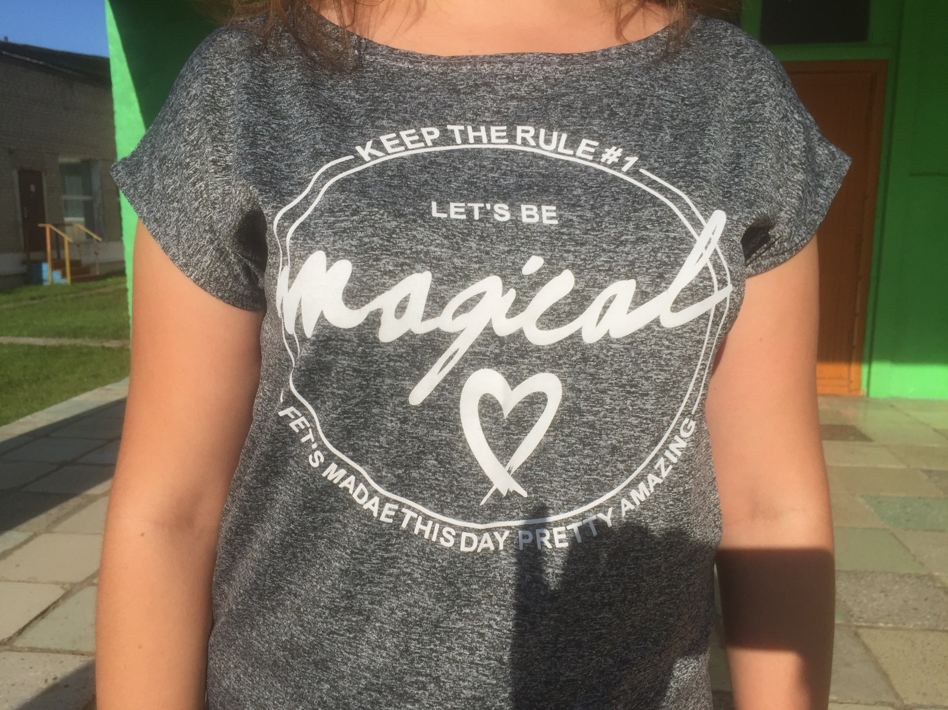

Slide 33


Slide 34
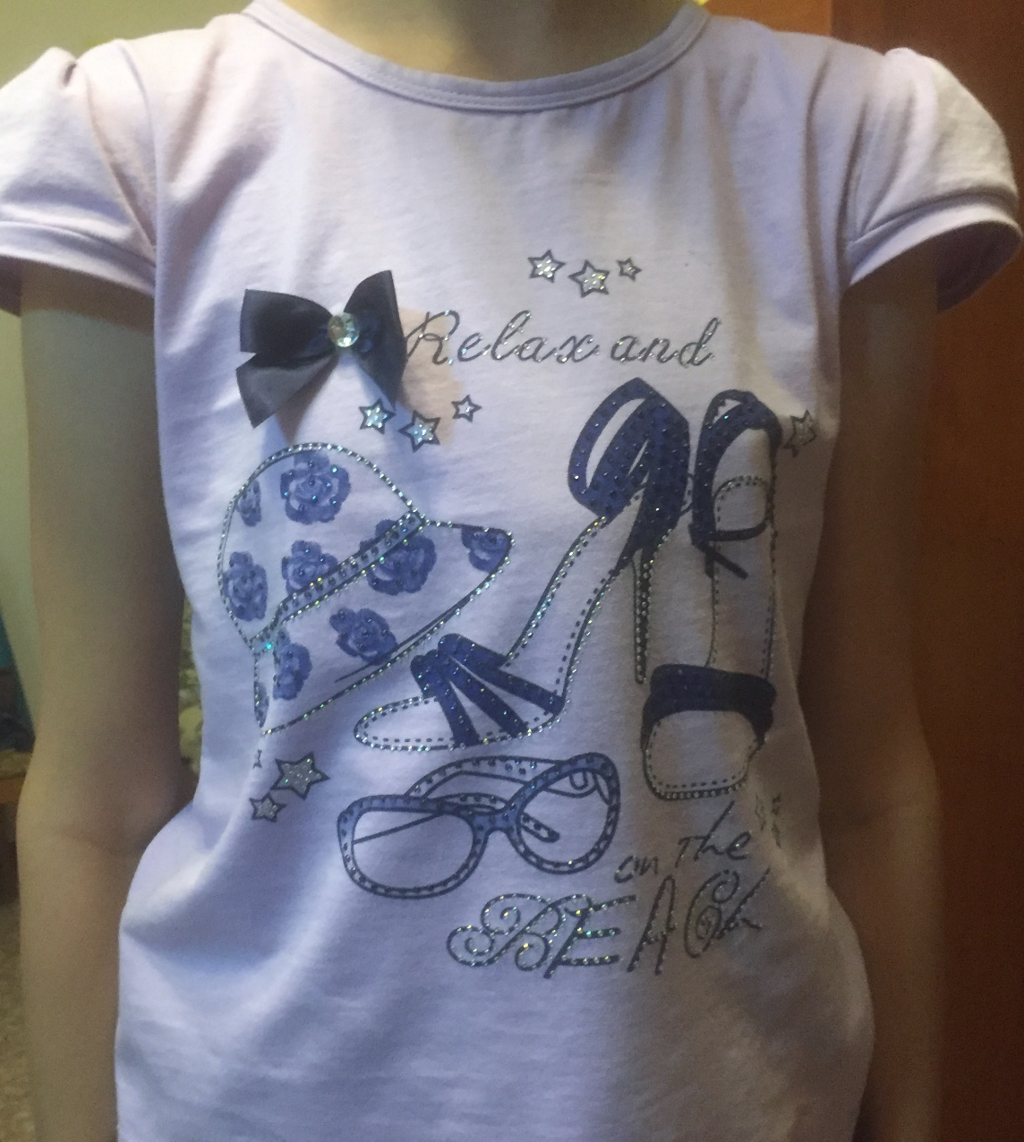

Slide 35


Slide 36


Slide 37
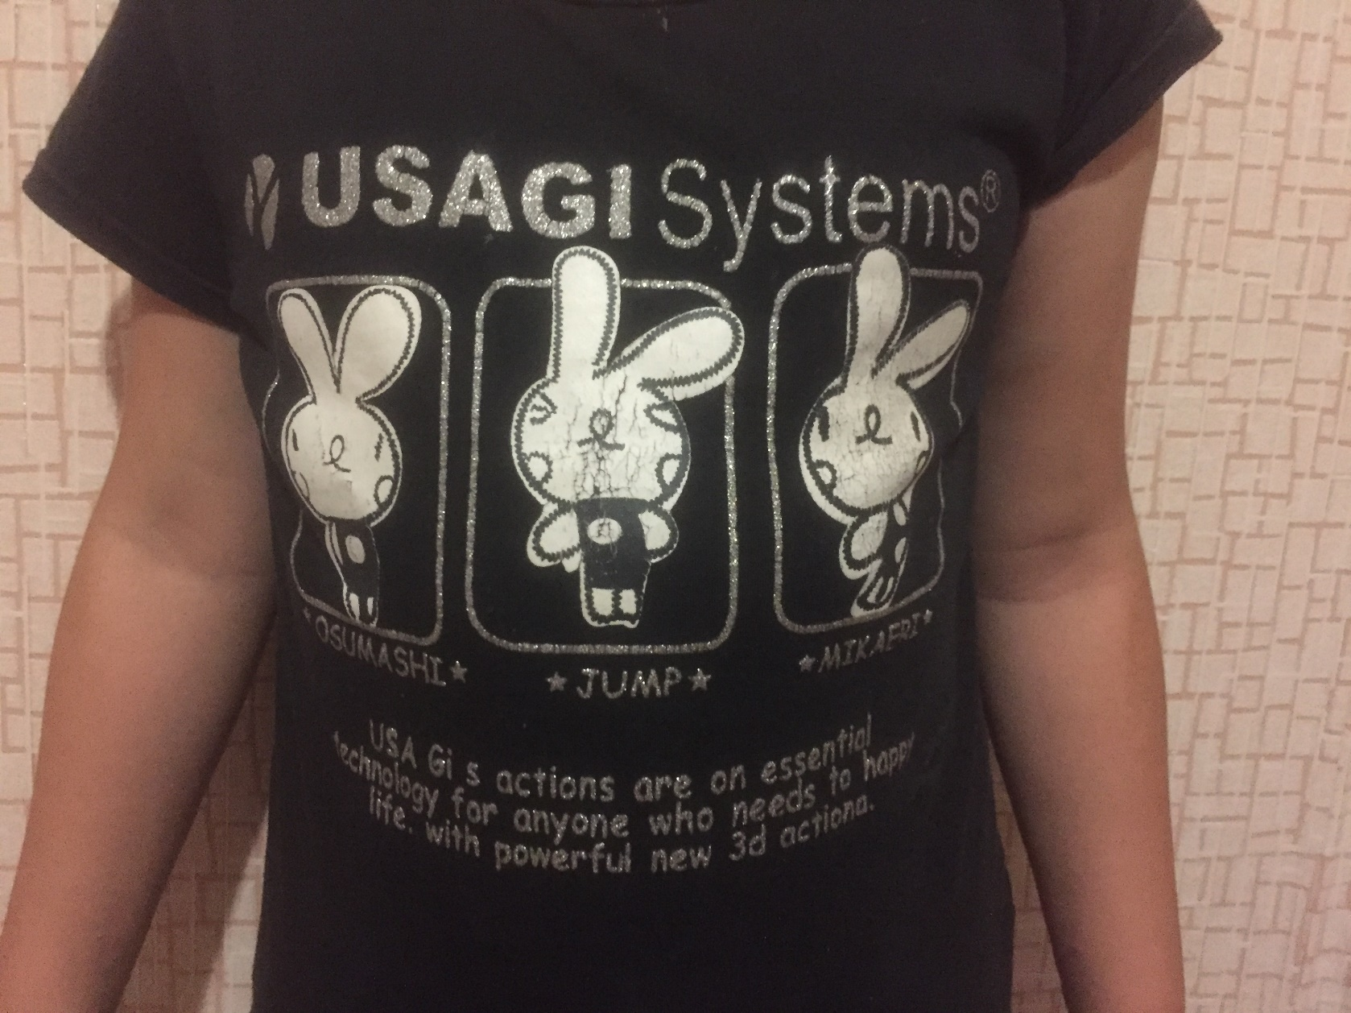

Slide 38
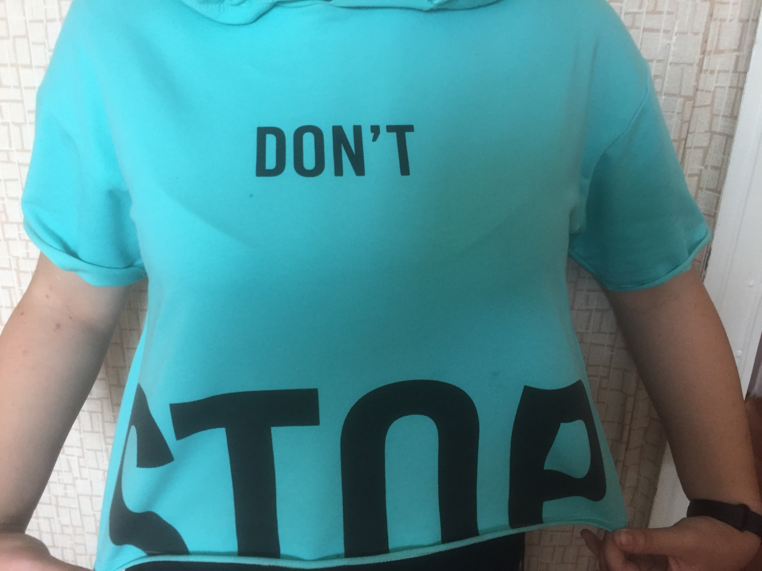

Slide 39


Slide 40
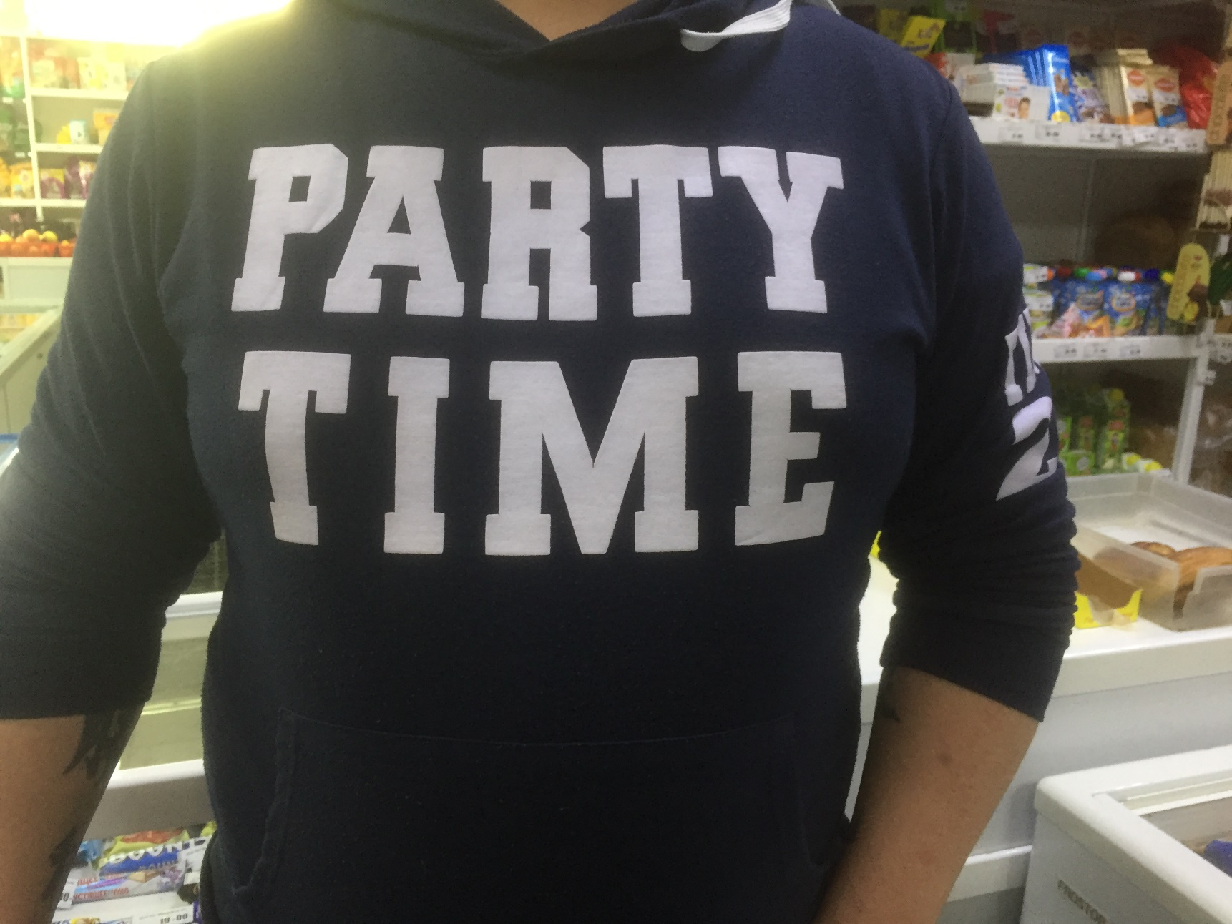

Slide 41


Slide 42


Slide 43


Slide 44

Помните!
Teachers open the door, but you must enter by yourself.
Учителя открывают дверь, но зайти вы должны сами.

